Slide 1
В лаборатории
профессора
Почемучкина

Slide 2
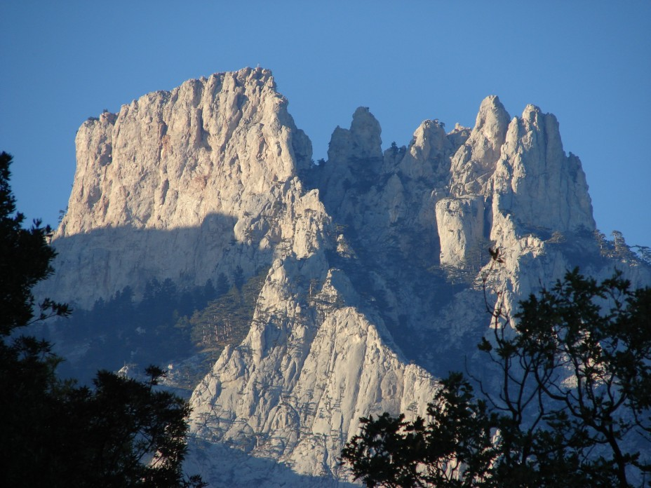
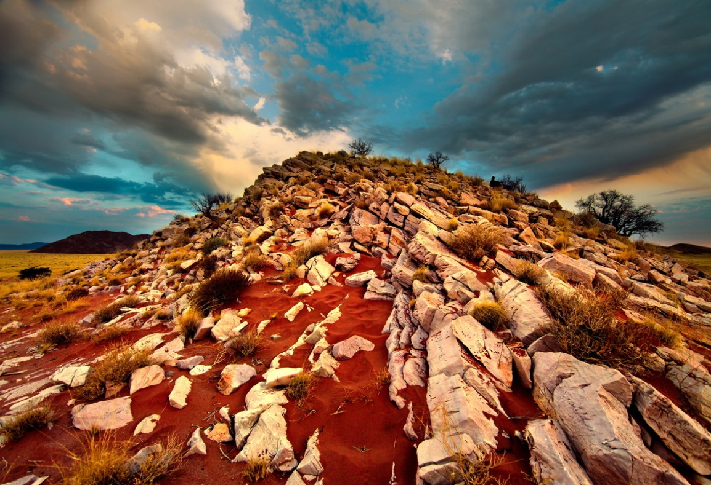
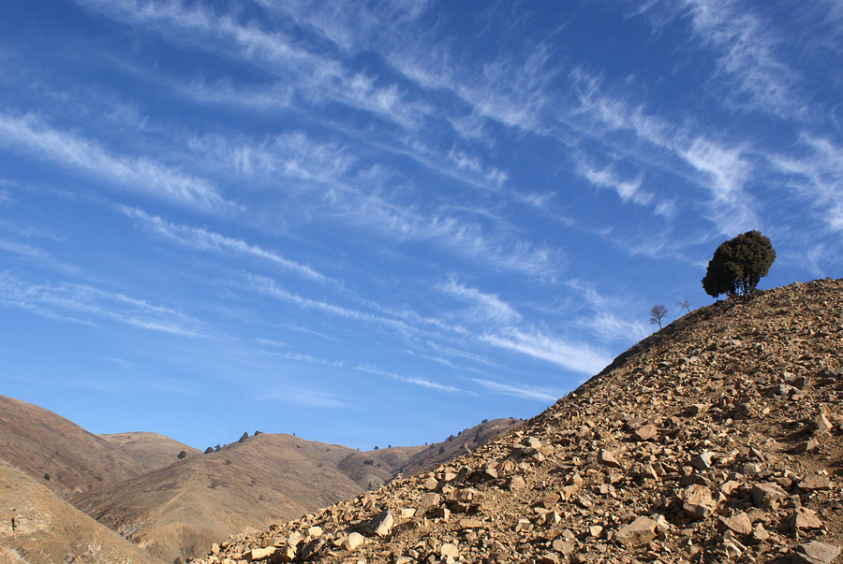
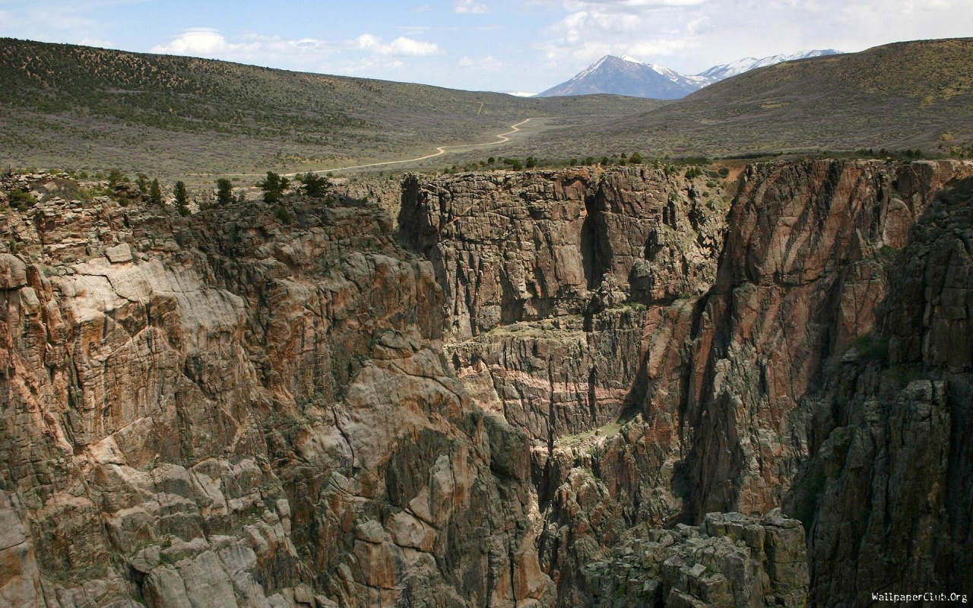

Slide 3
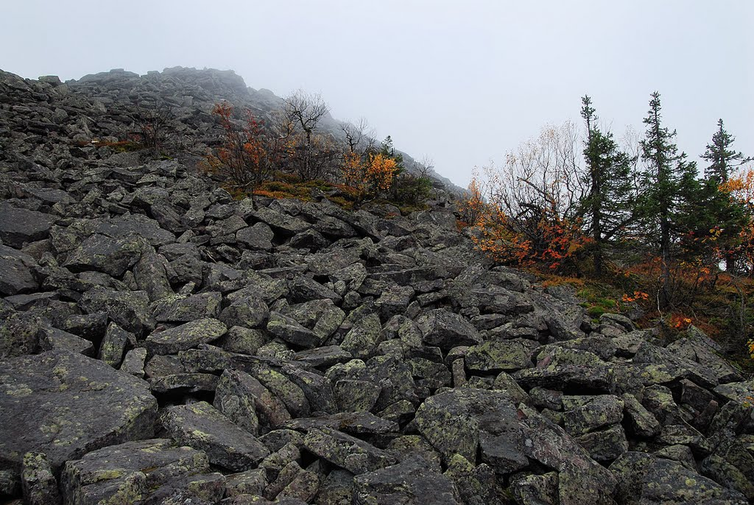
Профессор
Почемучкин

Slide 4
Определение цвета и формы.
Определение размера.
Определение характера поверхности.
Определение веса.
Плавучесть.
Рассматривание камней через лупу.

Slide 5
Определение цвета и формы.

Slide 6
2) Определение размера.

Slide 7
3) Определение характера поверхности.

Slide 8
4) Определение веса.

Slide 9
5) Плавучесть.

Slide 10
6) Рассматривание камней через лупу.

Slide 11
Определение цвета и формы.
Определение размера.
Определение характера поверхности.
Определение веса.
Плавучесть.
Рассматривание камней через лупу.

Slide 12
Определение цвета и формы.
Определение размера.
Определение характера поверхности.
Определение веса.
Плавучесть.
Рассматривание деревянных брусков через лупу.

Slide 13
ё

